Slide 1
HADİSTEN HAYATA

Slide 2
Neler öğreneceğiz?
Güzel ahlak ile iman arasına ilişki kuran bir hadisi yorumlar.

Slide 3
Sevgili Peygamberimiz (s.av.) buyuruyor ki:
«Ey Aişe! Allah refiktir, nezaketle muamele eder; rıfkı, nezaket ve ağırbaşlılığı sever. Sertlik ve daha başka şeylere vermediği sevabı yumuşaklığa verir.»

Slide 4
Bu hadis-i şeriften ne anlıyorsunuz?

Slide 5
Sevgili Peygamberimiz’in (s.av.) nezaketi Kur’ân-ı Kerîm’de şöyle ifade edilmiştir:
Allah'ın rahmeti sayesinde sen onlara karşı yumuşak davrandın. Eğer kaba, katı yürekli olsaydın, onlar senin etrafından dağılıp giderlerdi. (Âl-i İmrân, 159)
فَبِمَا رَحْمَةٍ مِنَ اللّٰهِ لِنْتَ لَهُمْۚ وَلَوْ كُنْتَ فَظًّا غَل۪يظَ الْقَلْبِ لَانْفَضُّوا مِنْ حَوْلِكَۖ ﴿١٥٩﴾

Slide 6
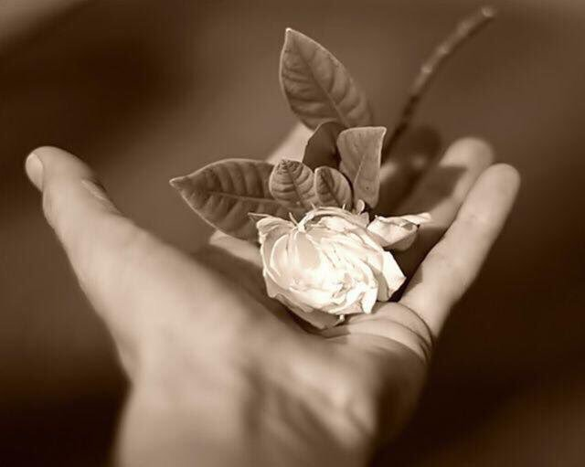
Peygamber Efendimiz (s.a.v.) buyuruyor ki:
Bir kimse yumuşak davranmaktan mahrum olursa hayrın hepsinden mahrum olur.

Slide 7
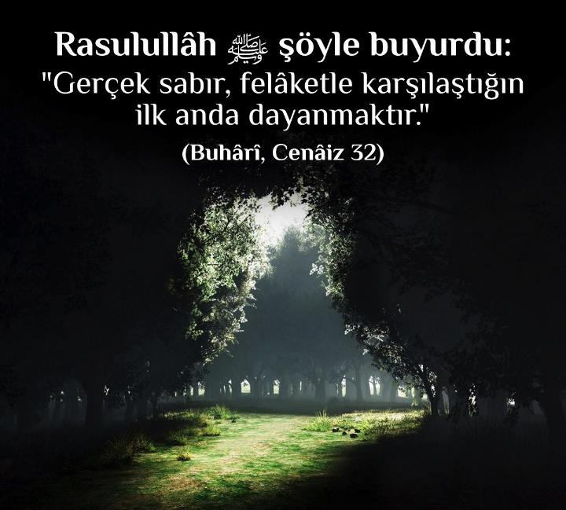
Çocuğunun mezarı başında bağırarak ağlayan kadına Peygamberimizin cevabı…

Slide 8
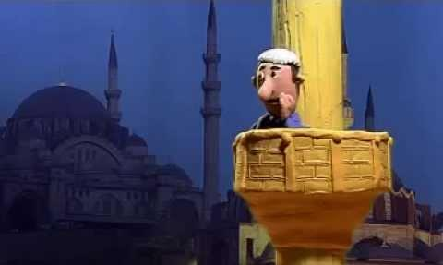
Ezanla dalga geçen gence Peygamberi dokunuş…
Mekke’de verilen müezzinlik görevi…
…beraberinde gelen hidayet…

Slide 9
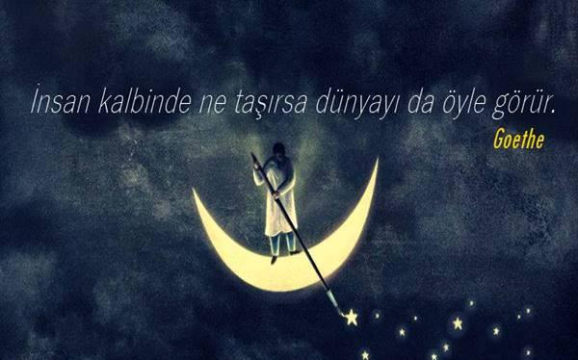
İnsan güzel bakma, güzel düşünme, güzel değerlendirme yapma ve güzel davranışlarda bulunma özelliğine sahip bir varlıktır.
Bu nedenle bu özelliğini ve güzelliğini daima diri tutmalıdır…

Slide 10
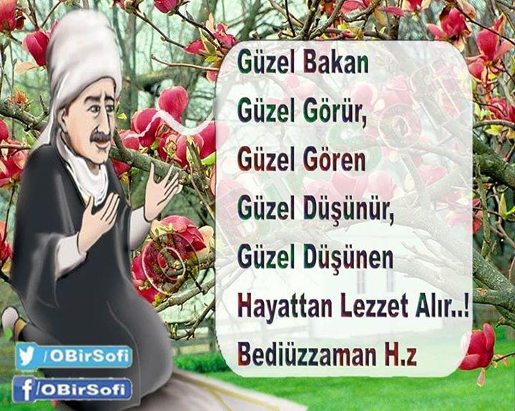

Slide 11
Allah’ım bizleri güzel bakanlardan, güzel görenlerden, güzel düşünenlerden ve hayatından lezzet alanlardan eyle…

Slide 12
02.11.2019
Tekirdağ/Çerkezköy

